Slide 1
Муниципальное дошкольное образовательное Учреждение Победовский детский сад Ржевского района Тверской области
Отчёт по самообразованию
Тема: « Формирование мелкой моторики рук у детей 3-4лет через различные виды деятельности.»
разработала:
воспитатель первой категории
Смородкина Нина Евгеньевна

Slide 2
«Истоки способностей и дарований детей находятся на кончиках их пальцев. От них, образно говоря, идут тончайшие ручейки, которые питают источник творческой мысли. Чем больше уверенности и изобретательности в движениях детской руки, тем тоньше ее взаимодействие с орудием труда, тем сложнее движения, необходимые для этого взаимодействия, тем ярче творческая стихия детского разума. Чем больше мастерства в детской руке, тем ребенок умнее».
В.А.Сухомлинский.

Slide 3
Актуальность моей работы заключается в том, что целенаправленная и систематическая работа по развитию мелкой моторики у детей дошкольного возраста способствует формированию интеллектуальных способностей, речевой деятельности, а самое главное, сохранению психического и физического развития ребенка.

Slide 4
Цель: Повысить профессиональную квалификацию по вопросу развитие мелкой моторики и координации движений рук у детей дошкольного возраста через различные виды деятельности.
.

Slide 5
Задачи для педагога:
1 Повысить собственный уровень знаний путем изучения необходимой литературы; 2 Проанализировать и собрать информацию из различных источников по избранной теме; 3 Разработать перспективное планирование с детьми; 4 Пополнить предметно-развивающую среду; 5 Подготовить диагностику на начало и конец учебного года; 6Оформить папки – передвижки для родителей по данной теме; 7 Создать картотеку игр по развитию мелкой и общей моторики, а также по развитию речи; 8 Повысить педагогическую грамотность родителей по данной

Slide 6
Задачи для детей: • Формировать координацию движений пальцев и кистей рук; • Стимулировать зрительное и слуховое восприятие; • Тренировать тонкие движения пальцев рук; • Способствовать развитию творческих способностей; • Развивать память и связную речь; • Обогащать словарный запас; • Развивать навыки ручной умелости. Задачи для родителей: • Создать в семье благоприятные условия для развития речи ребёнка, учитывая опыт детей, приобретённый в детском саду.

Slide 7
Диагностика
Результаты теста распределились следующим образом: из 15 детей.
Высокий уровень развития речи - 3 ребёнка.
Средний - 7 детей.
Низкий - 5 детей.
20%- высокий уровень,
47% - средний,
33% - низкий.

Slide 8
План работы с детьми и родителями по развитию мелкой моторики рук
на 2017-2018 учебный год.
работа осуществлялась в двух направлениях
РАБОТА С ДЕТЬМИ | ВЗАИМОДЕЙСТВИЕ С РОДИТЕЛЯМИ
Беседа | Беседа
Проведение разных видов пальчиковых гимнастик | Оформление папок- передвижек
Работа с пластилином, бумагой, красками | Проведение мастер классов
Работа с крупами (фасоль, рис, гречка, пшено, орехи лесные), песком. | Оформление информационного стенда
Наблюдение | Проведение конкурсов (рисуем пальчиком; поделки из крупы)
Работа со шнуровками, катушками, нитками | Подготовка материала для занятий
Работа с мелкими и крупными по форме предметами (бусины, пуговицы и др.) | Совместная деятельность на занятиях
Работа со счётными палочками | Консультирование по вопросам
Работа с карандашом, бумагой, трафаретами | Выполнение домашних заданий

Slide 9
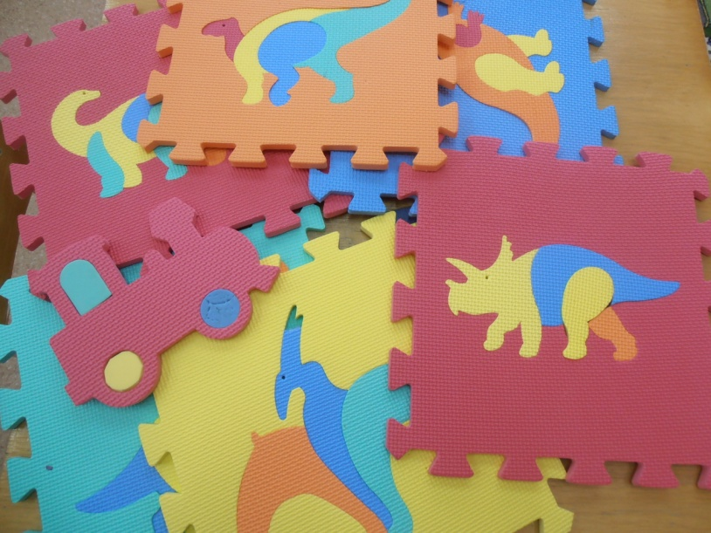
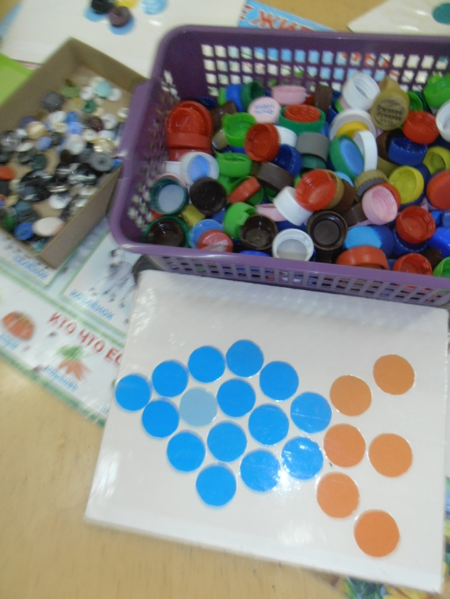
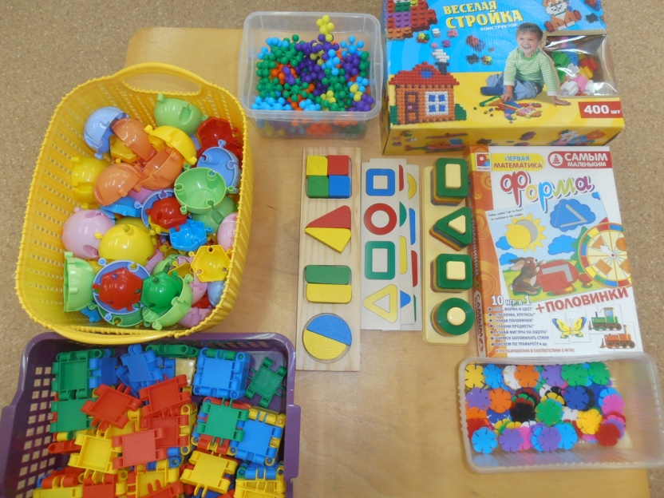
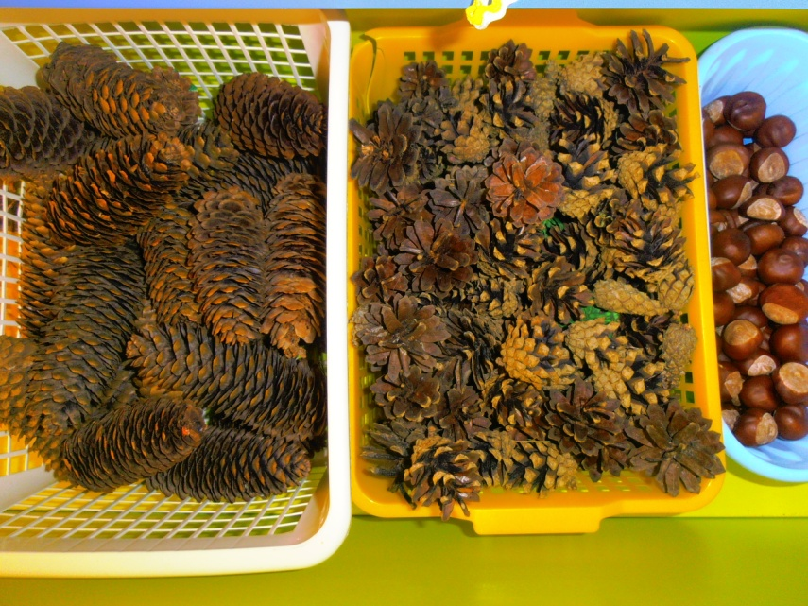
Развивающая среда дл развития мелкой моторики рук.

Slide 10
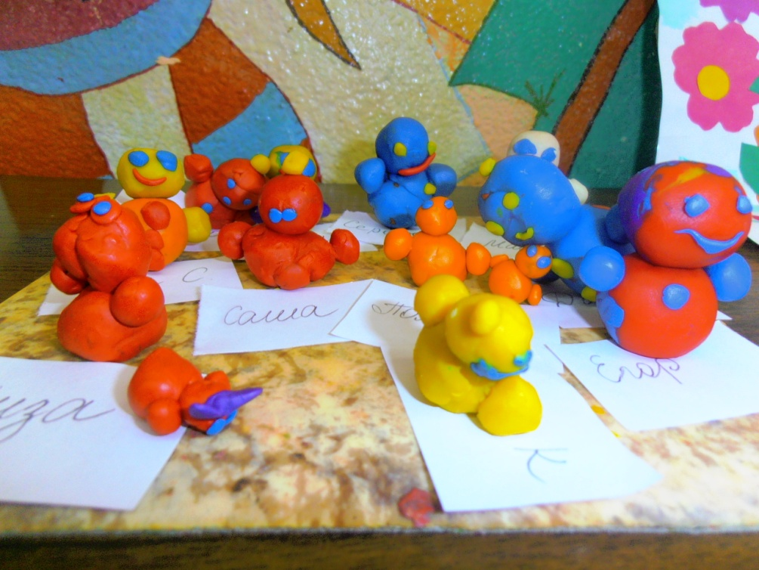
Лепка – один из любимых видов занятий у детей дошкольного возраста Занятия лепкой повышают сенсорную чувствительность. Развивается пространственное мышление, воображение, общая ручная умелость, мелкая моторика. Для достижения лучшего эффекта в тренировке моторики , покажите ребёнку как можно щипать пластилин, делая ушки, носики, лучики и прочие забавные штучки..

Slide 11
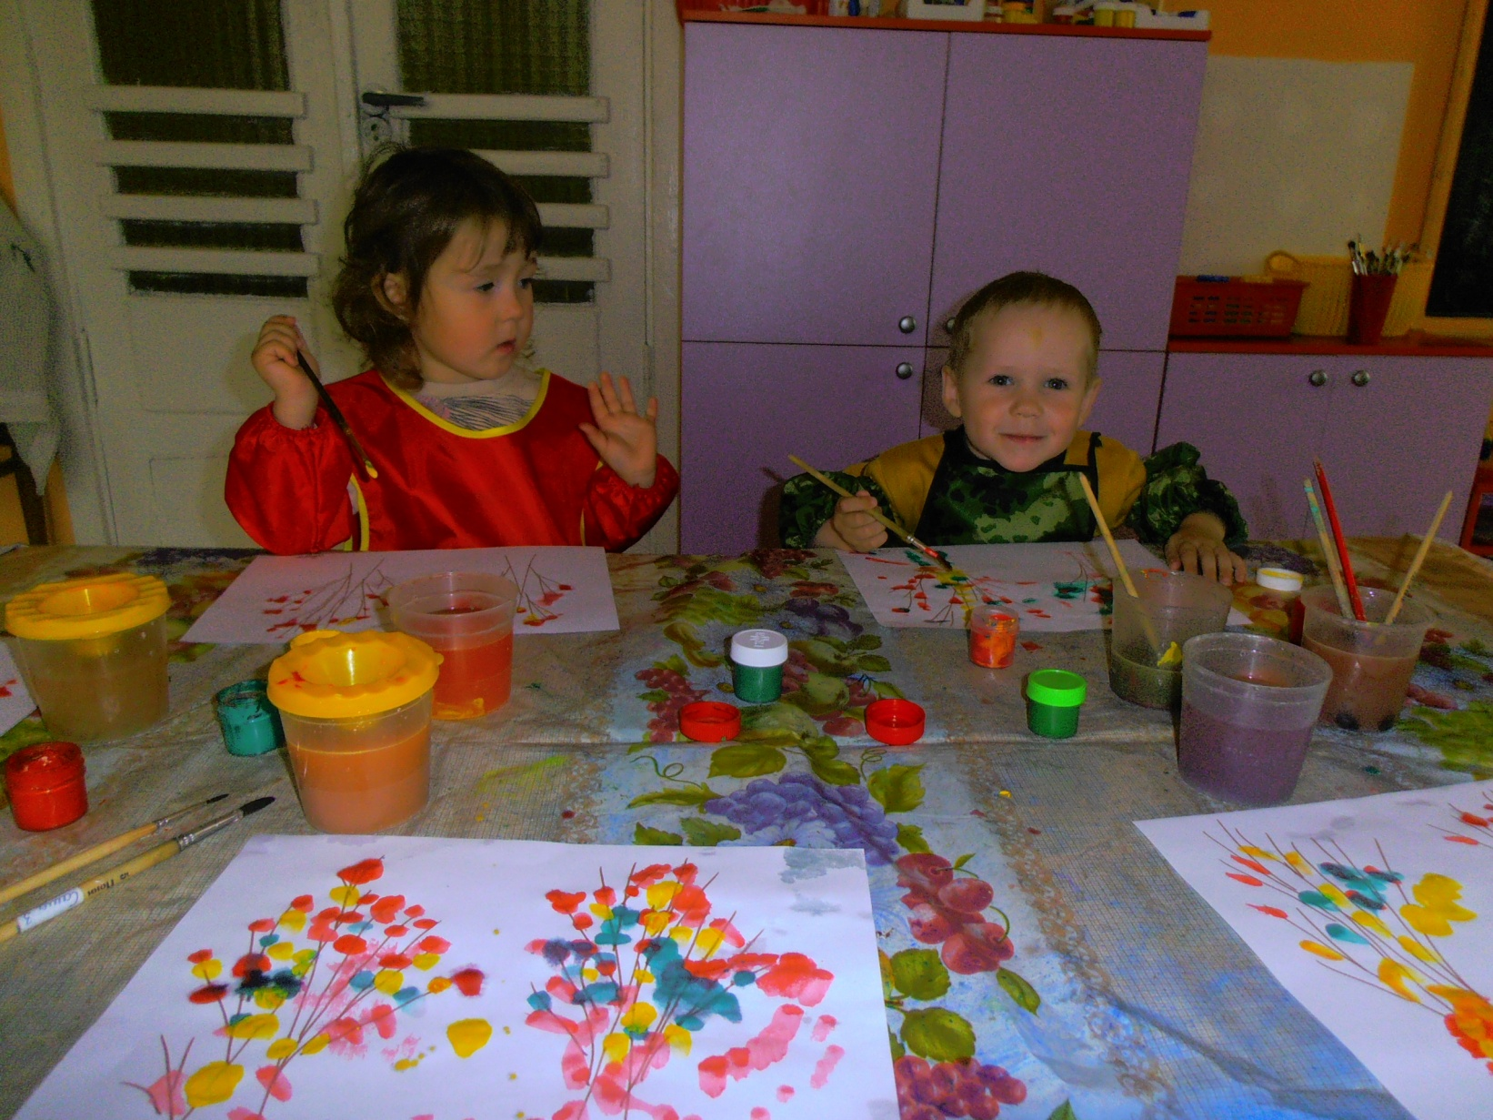
Рисование служат средством развития мелкой моторики . В процессе рисования у детей формируется элементарные графические умения, столь необходимые для развития ручной ловкости. Развивается мелкая мускулатура руки.

Slide 12
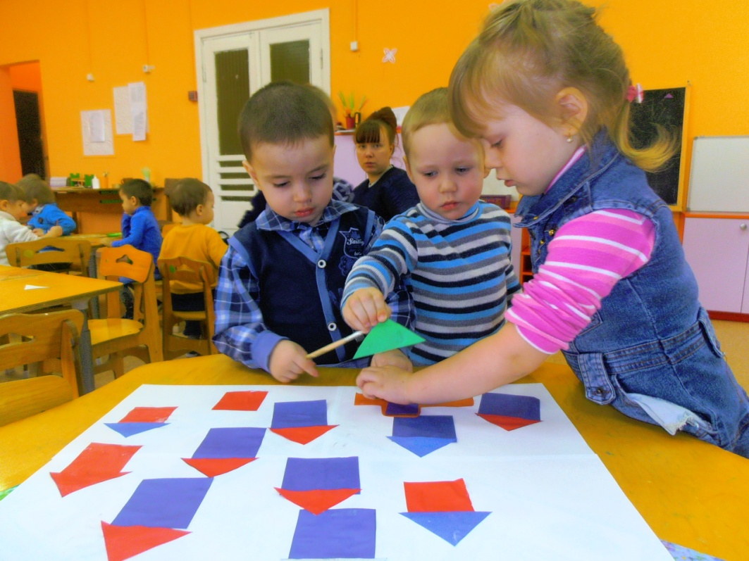
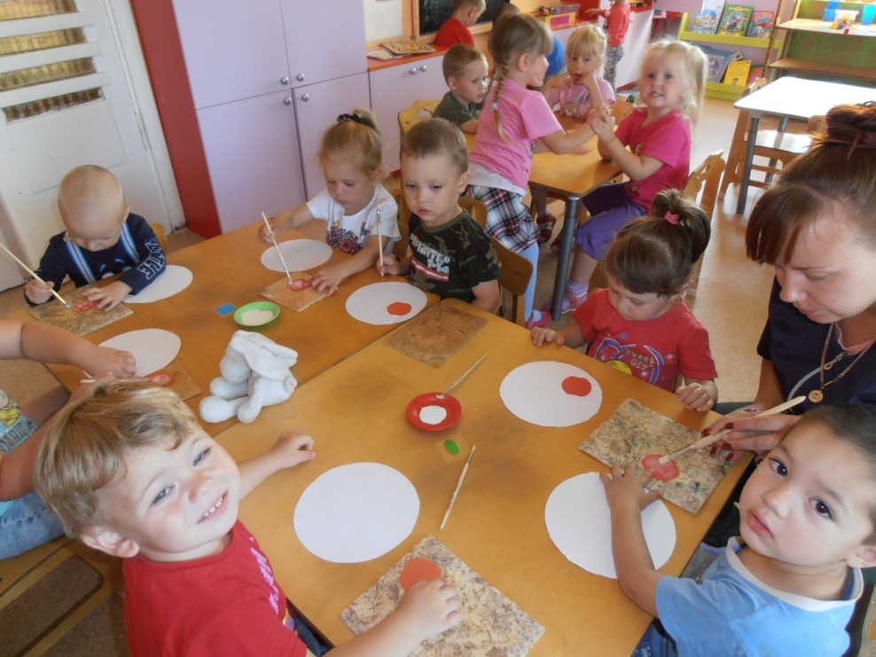
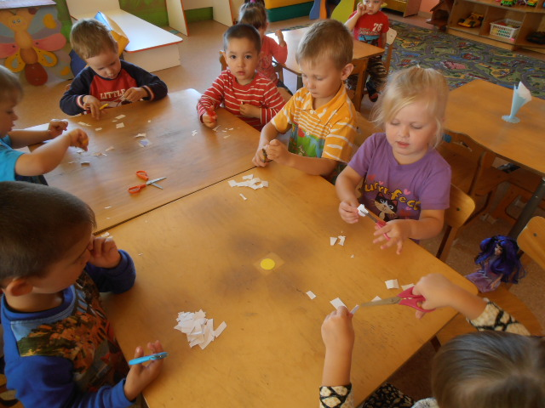
Аппликация: Приклеивание готовых форм, фигур; обрывание, смятие и разглаживание бумаги, скручивание салфеток, индивидуальная работа с ножницами.

Slide 13
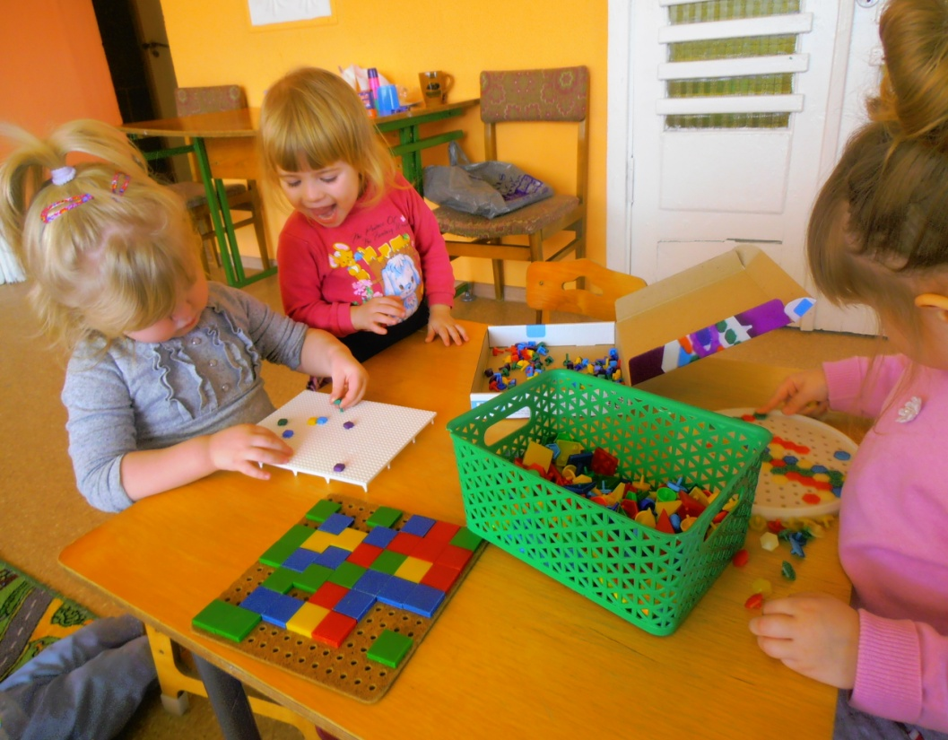
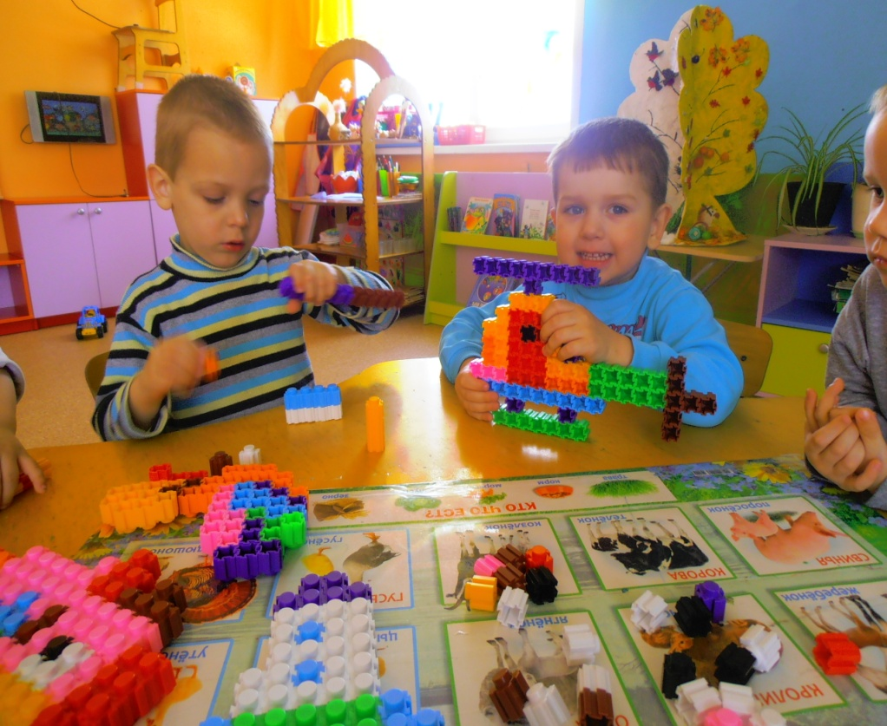
Мозаика
Конструктор

Slide 14
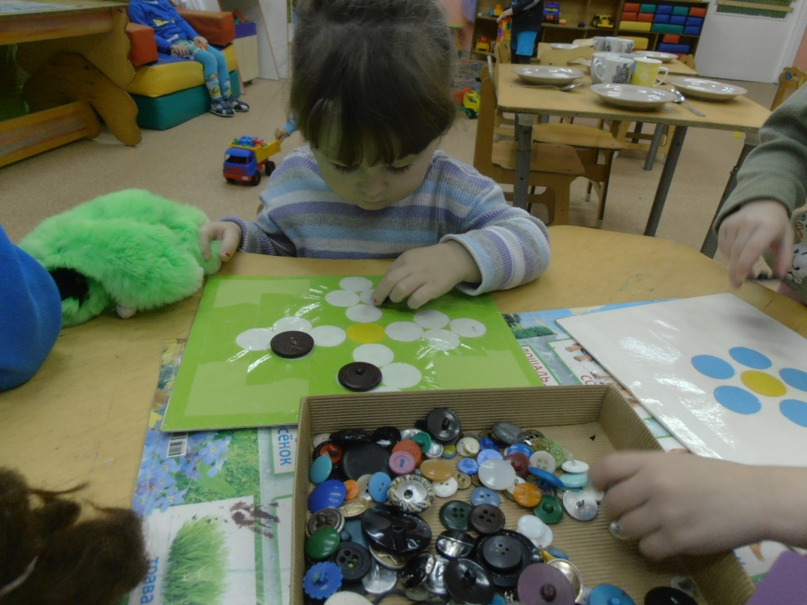
Игры с пуговицами, пробками разного цвета и величины.

Slide 15
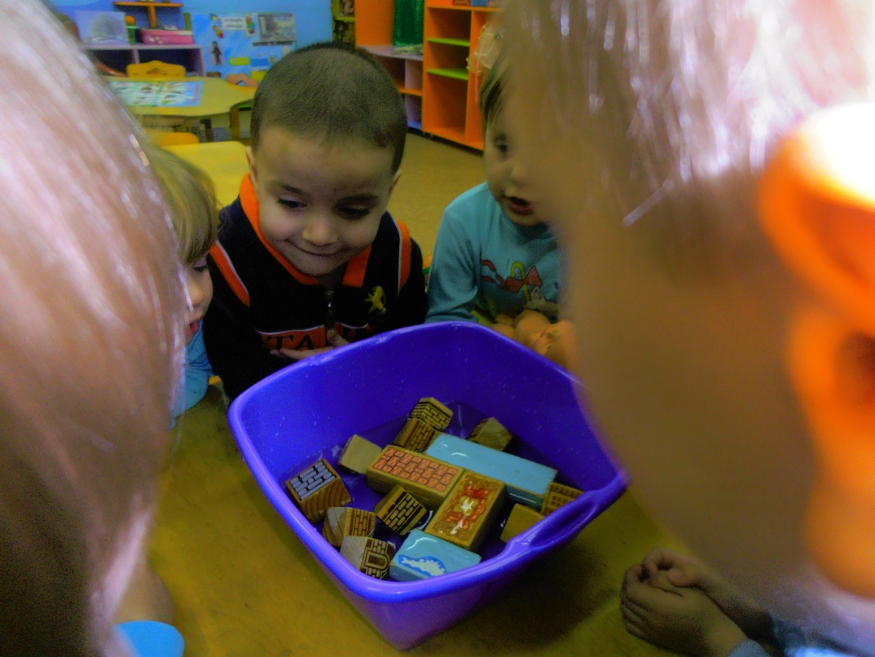
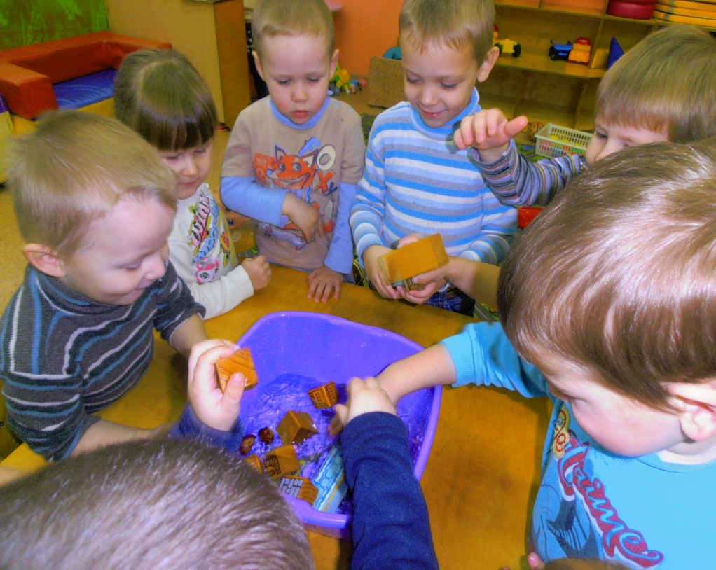
Игры с водой

Slide 16
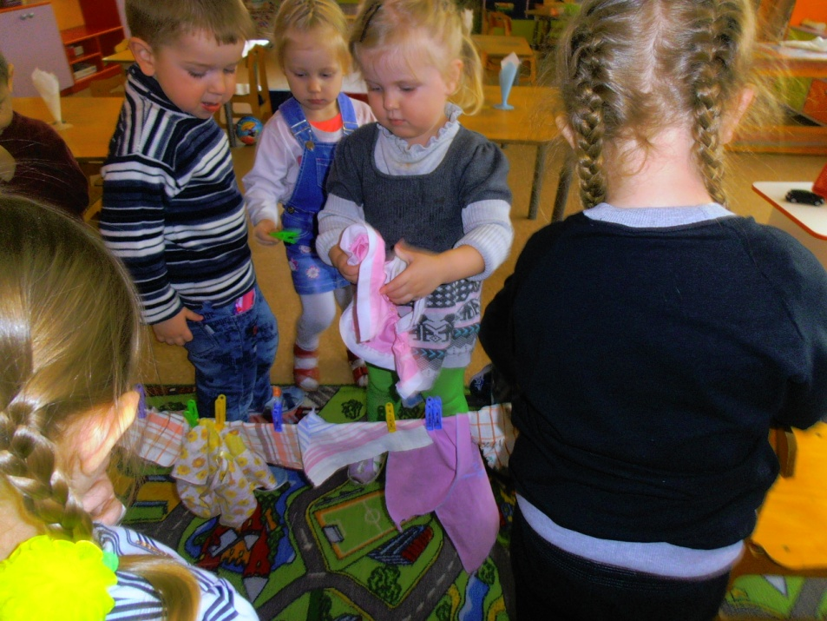
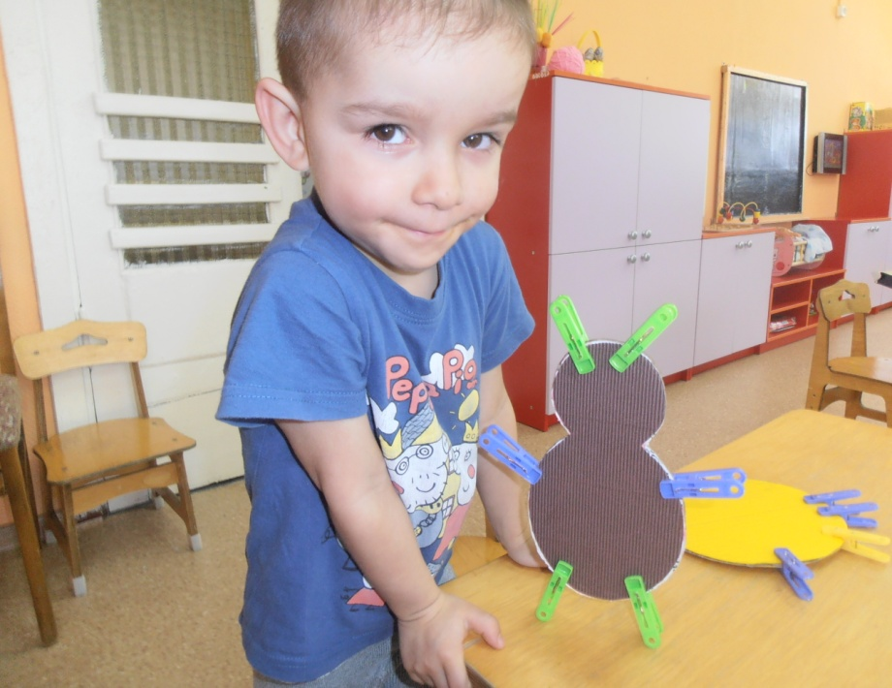
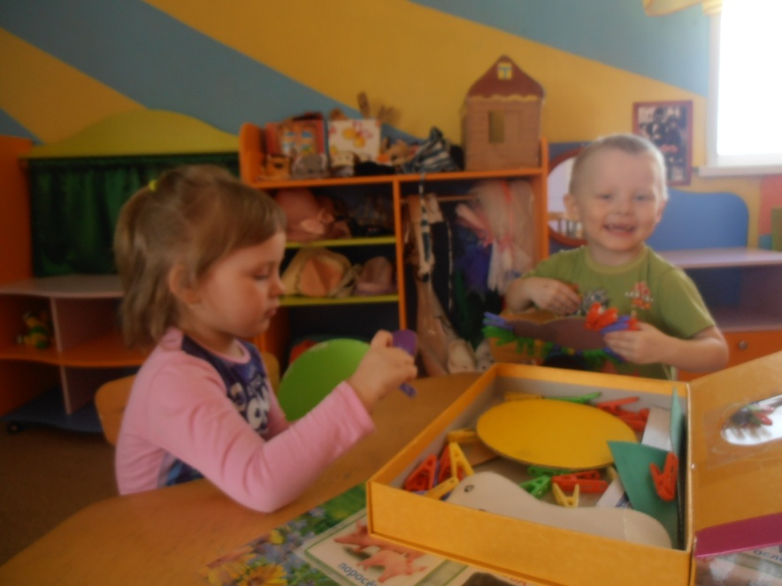
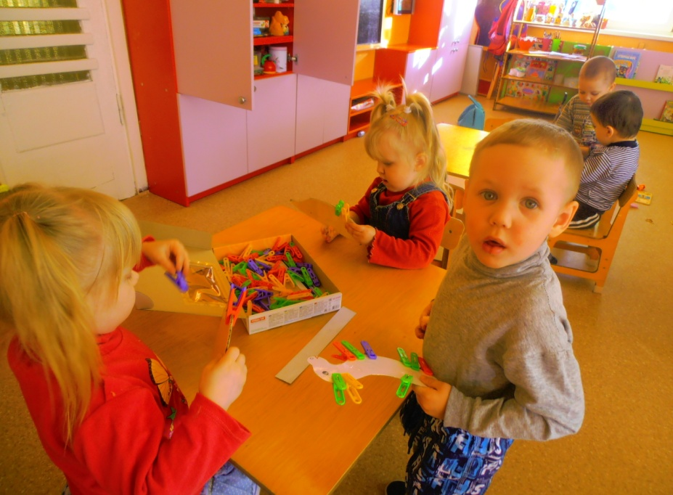
Игры с прищепками

Slide 17
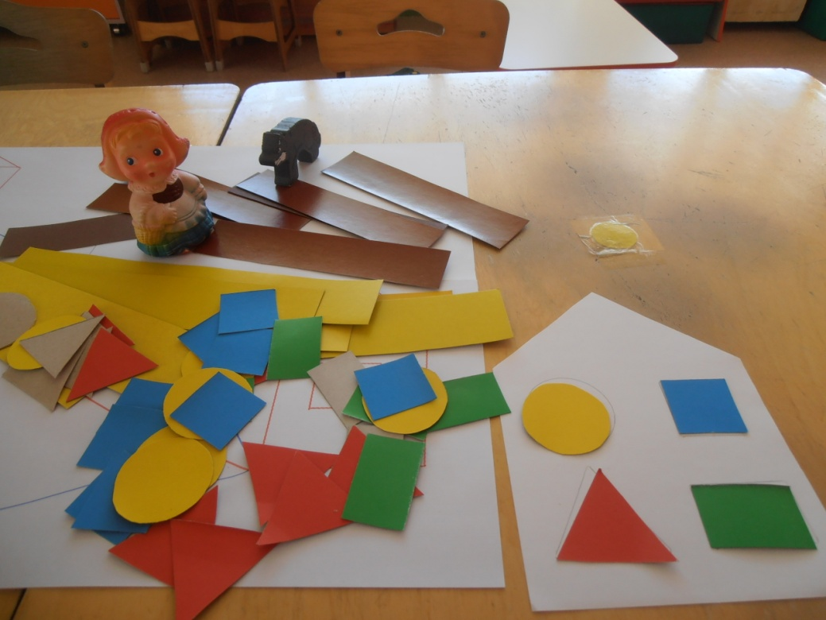
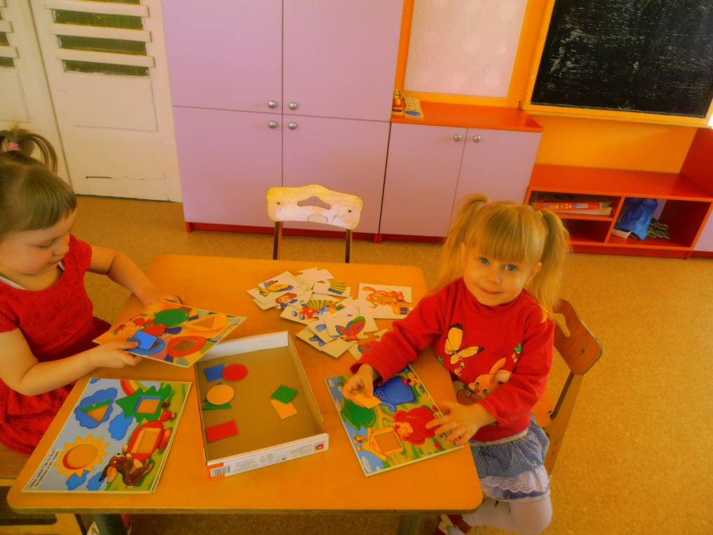
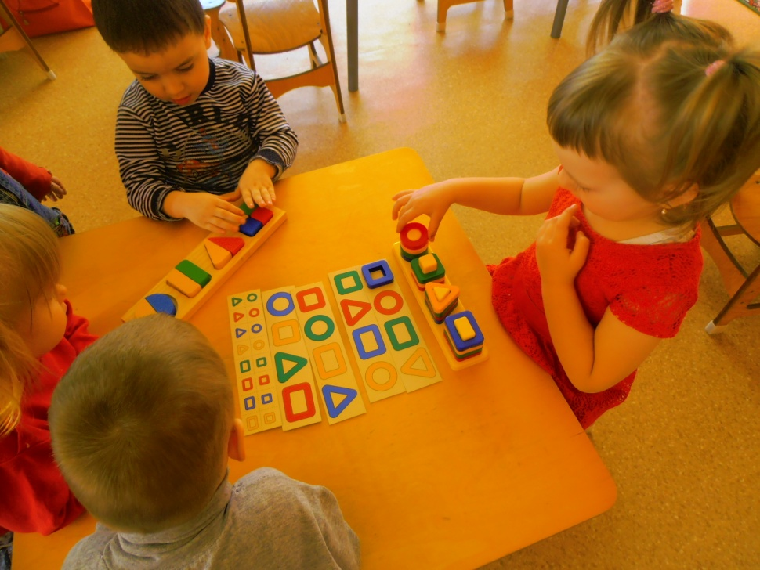
Игры с вкладышам Способствуют развитию восприятия; созданию условий для ознакомления детей с цветом, формой, величиной, осязаемыми свойствами предметов. Закрепление умения выделять цвет, форму, величину как особые свойства предметов; группировать однородные предметы.

Slide 18
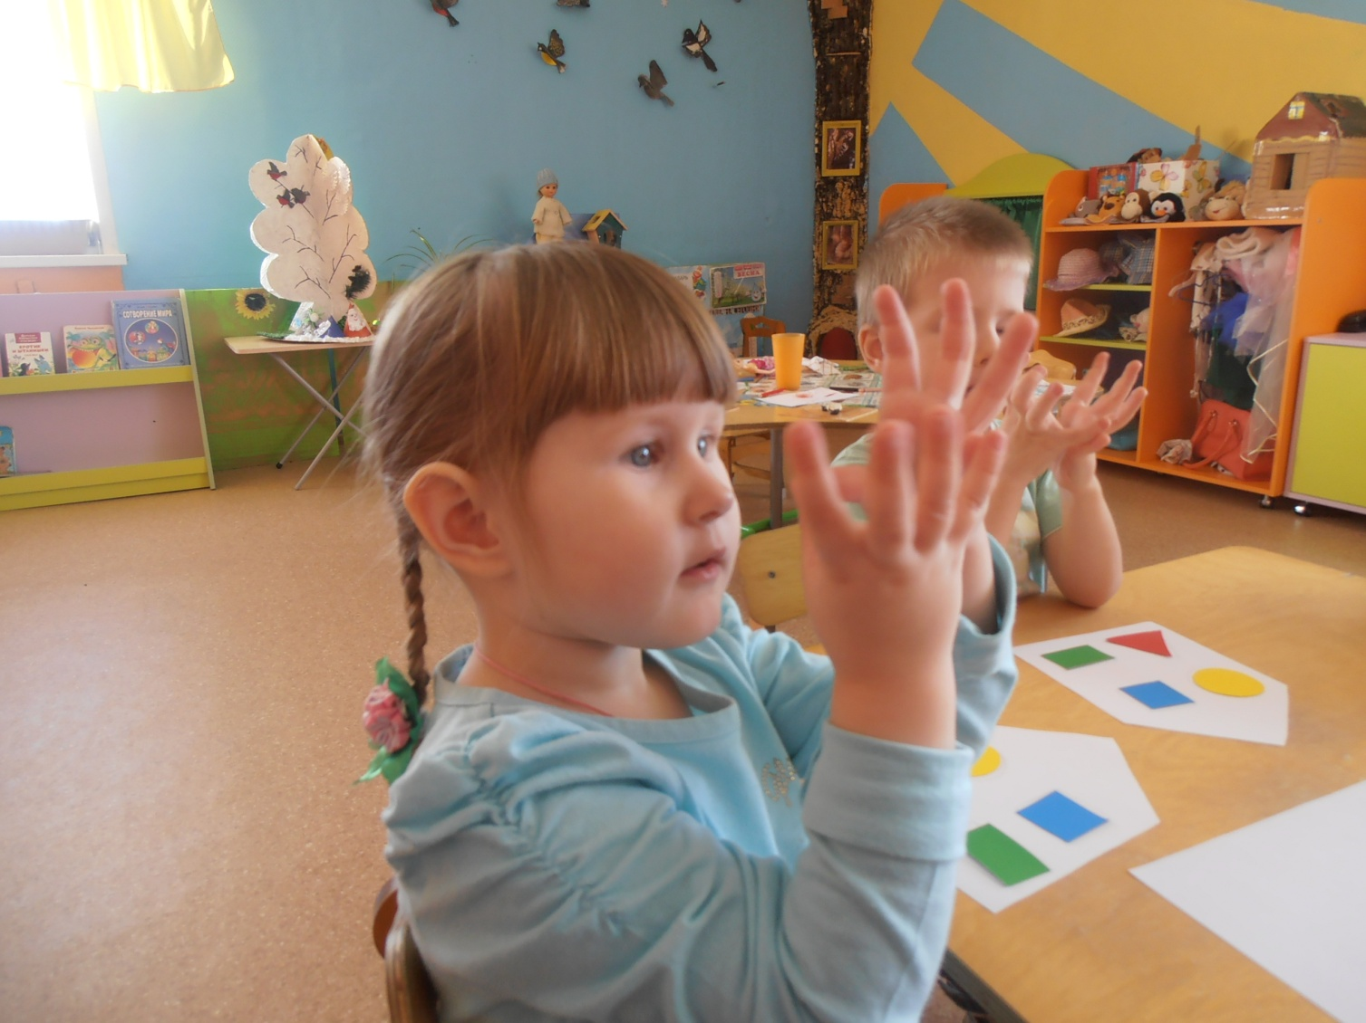
Пальчиковая гимнастика

Slide 19
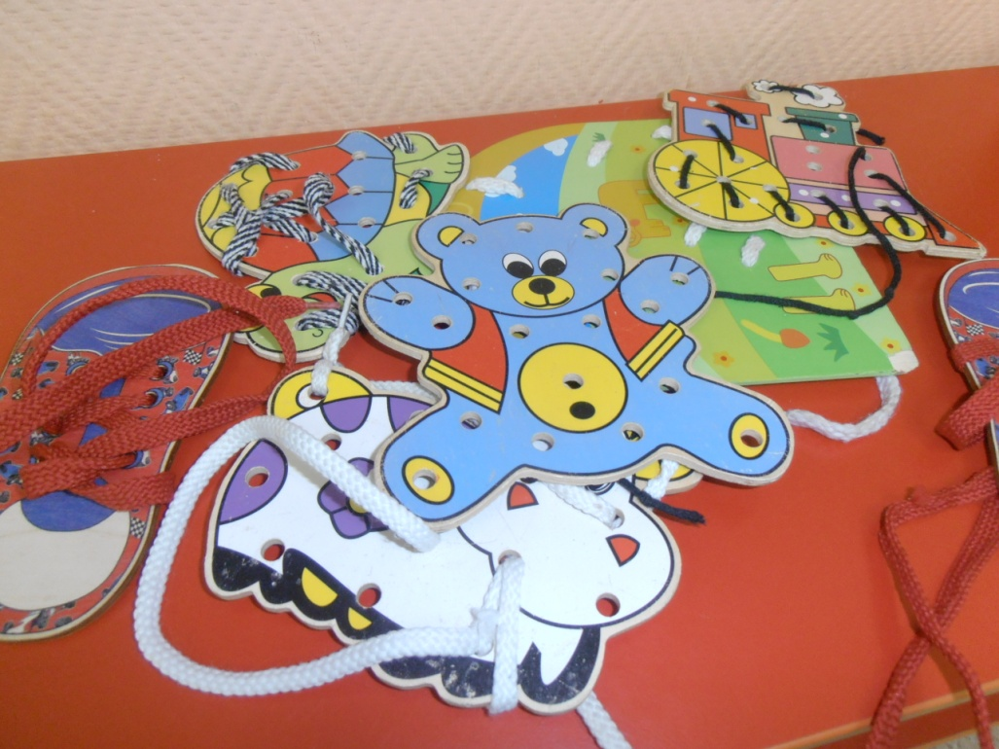
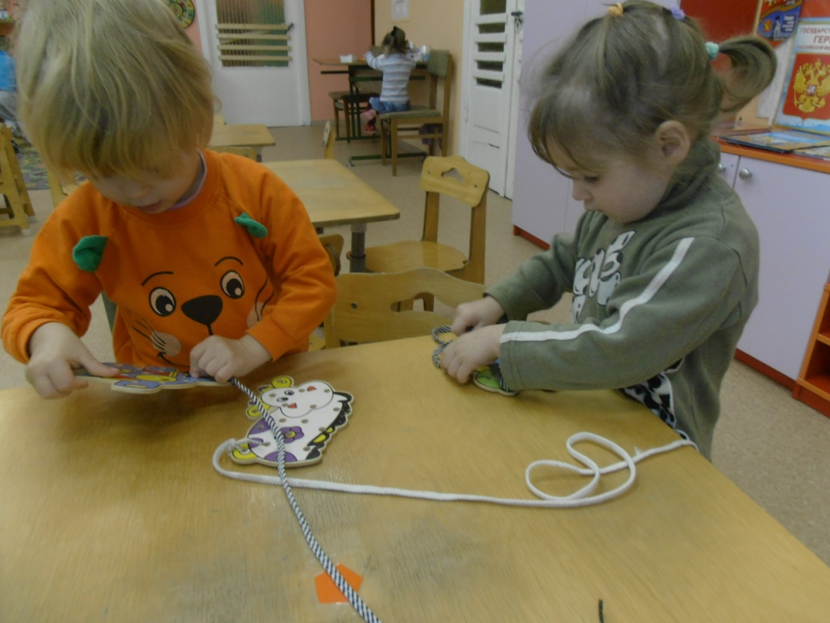
Игры шнуровки

Slide 20
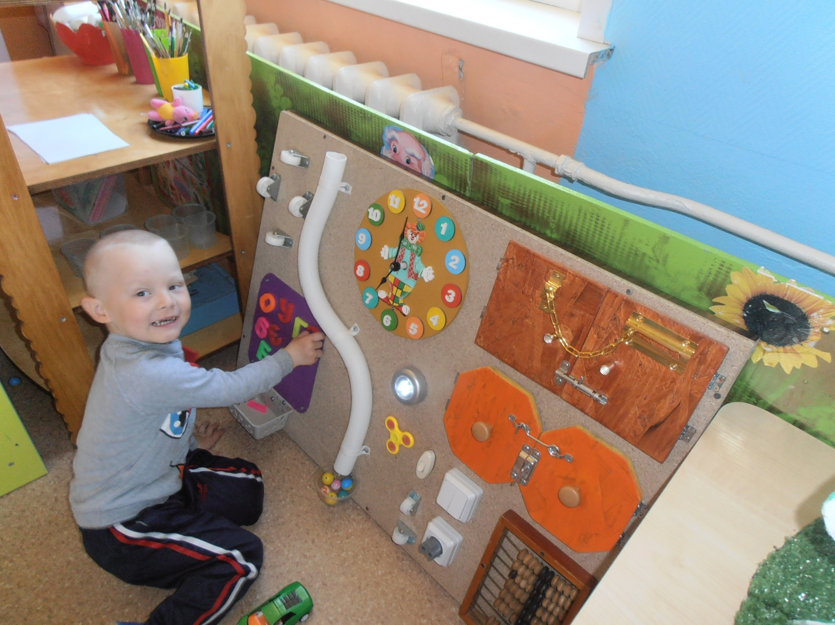
Бизиборд

Slide 21
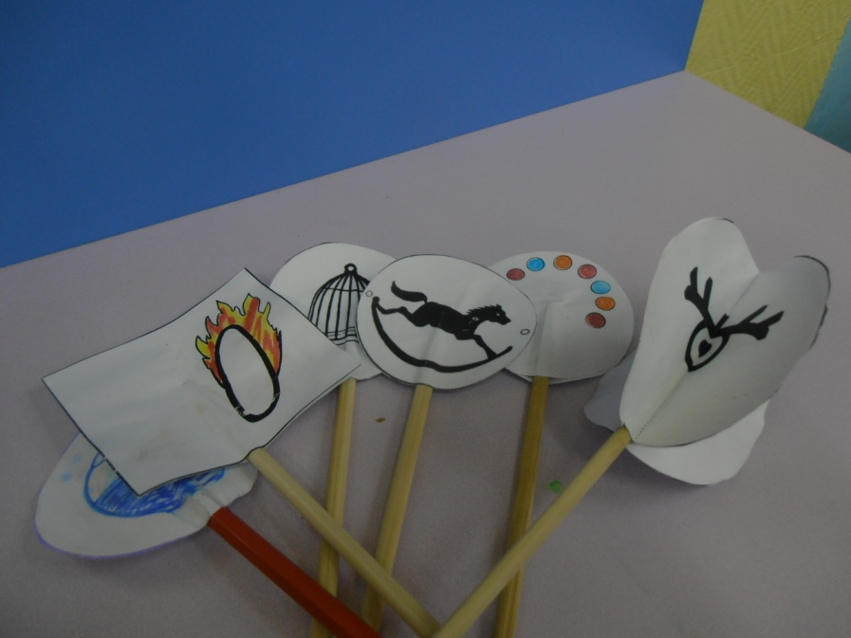
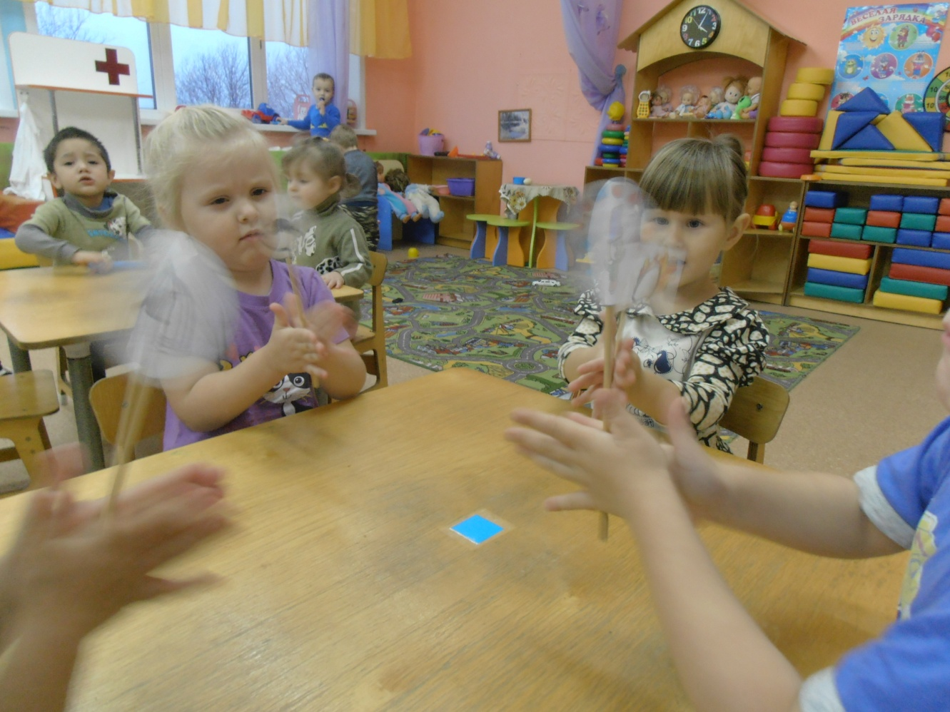
Тауматроп ( создания оптической иллюзии )

Slide 22
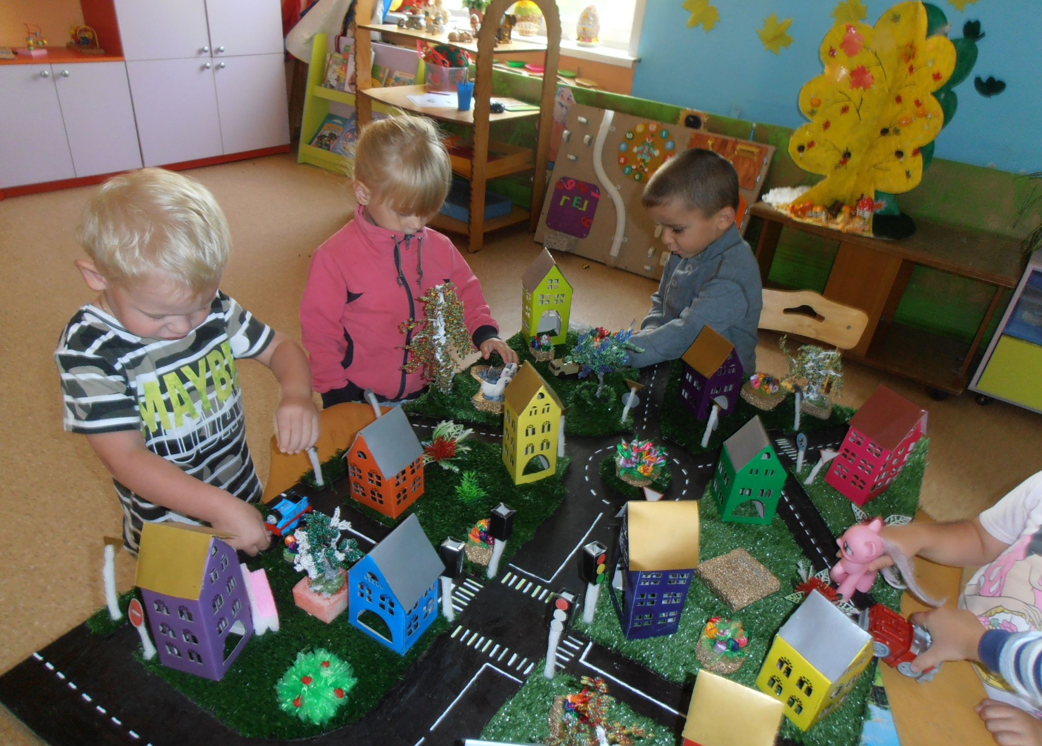

Slide 23
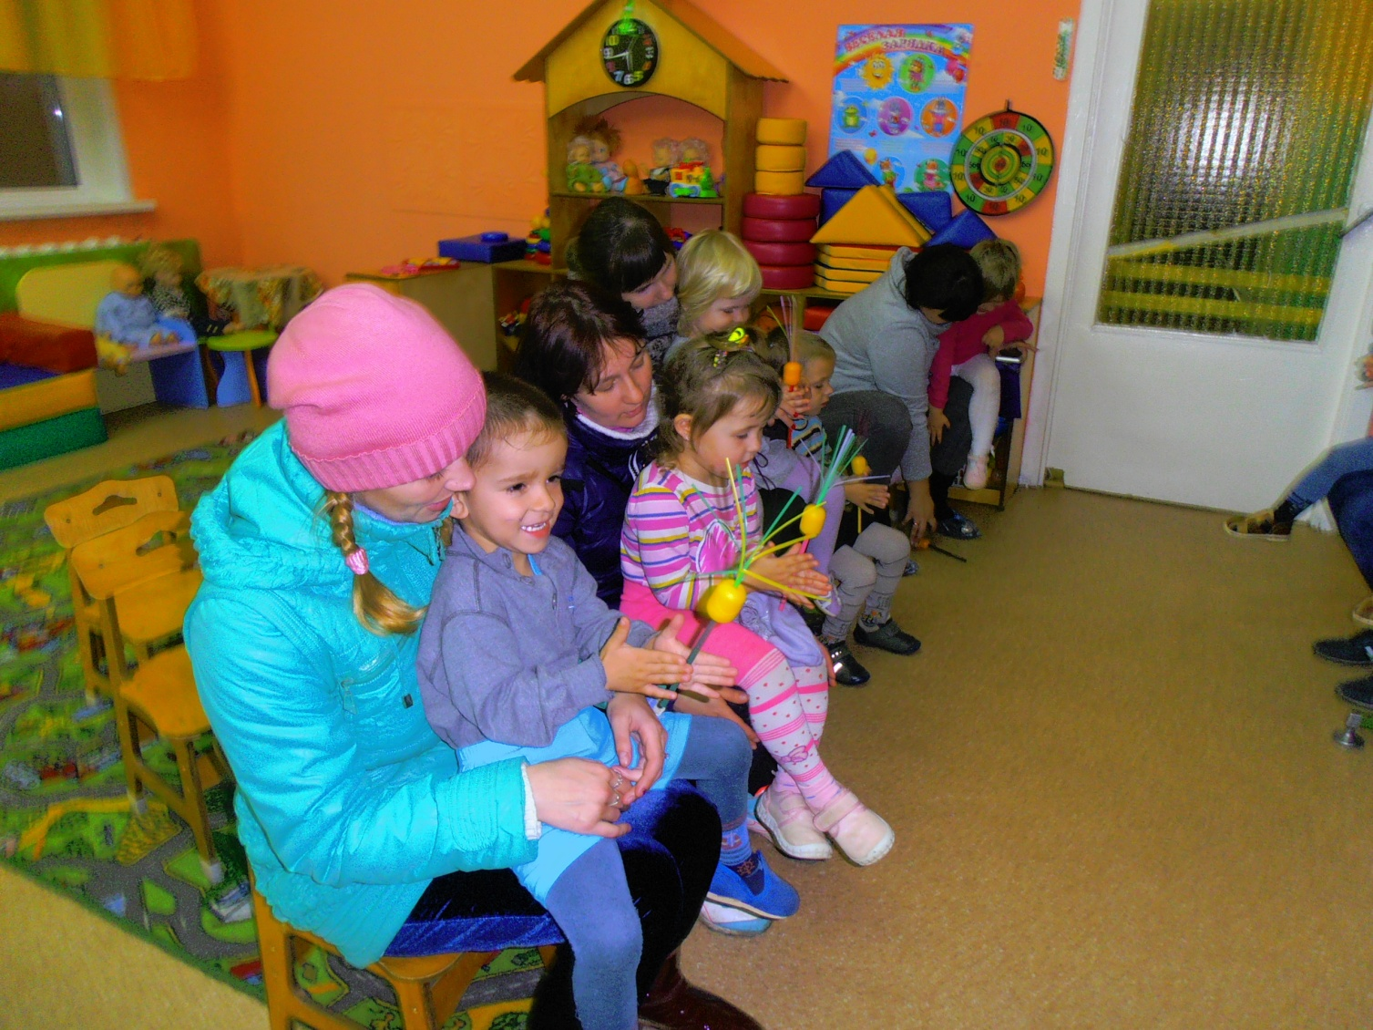
Работа с родителями собрание ( развитие мелкой моторики рук это важно)

Slide 24
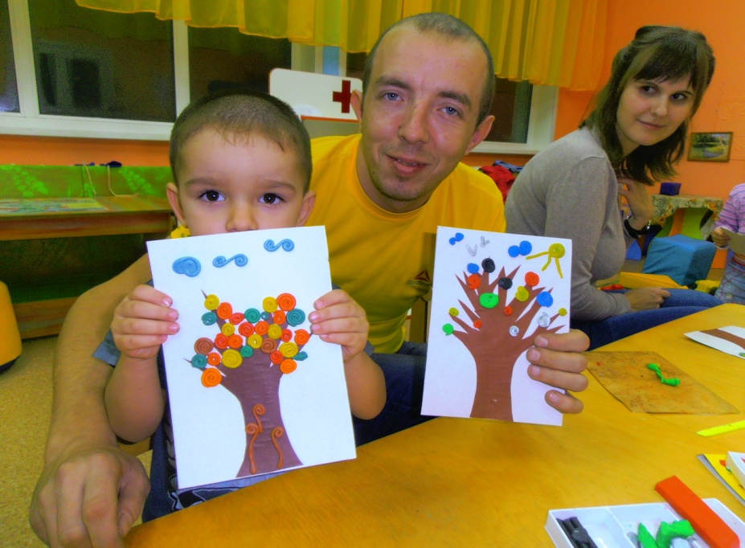
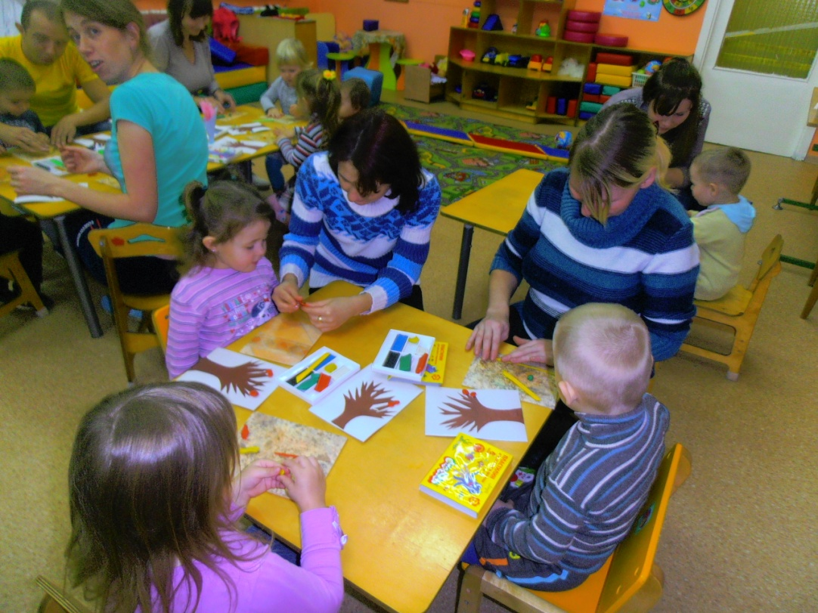
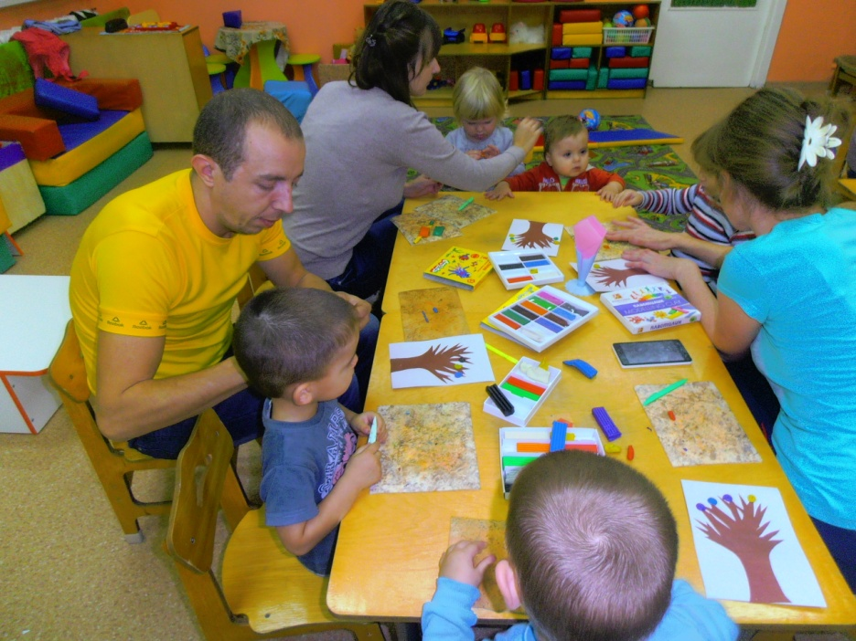
Мастер класс для родителей Пластилинография.

Slide 25
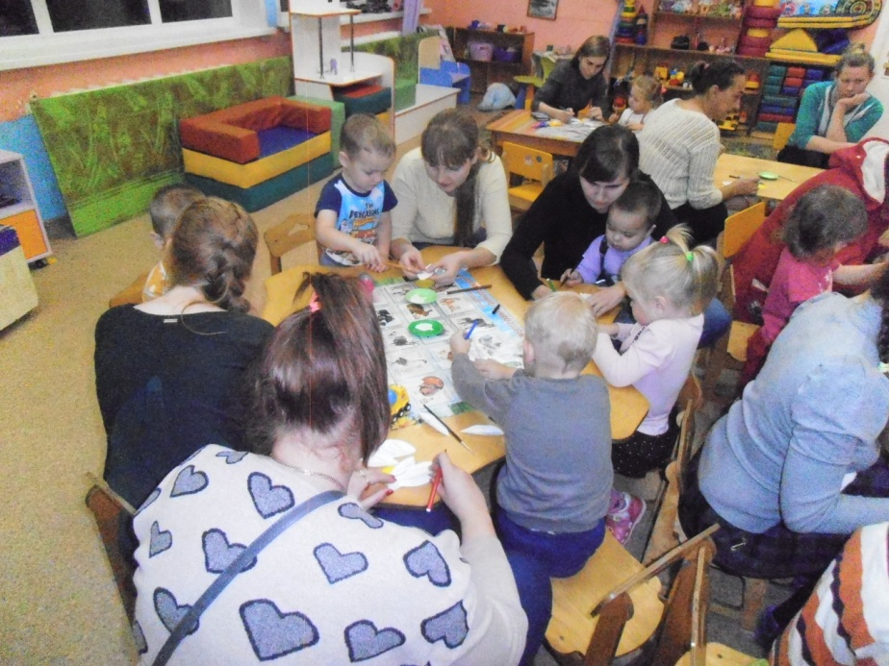
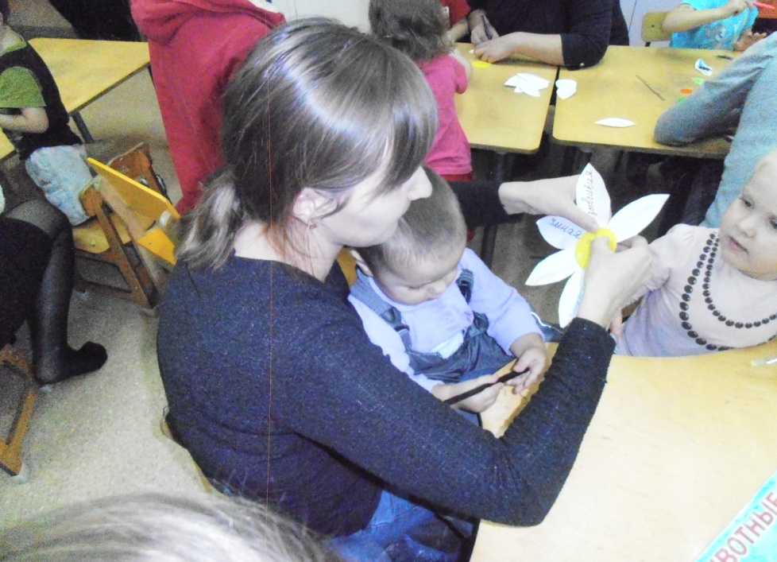
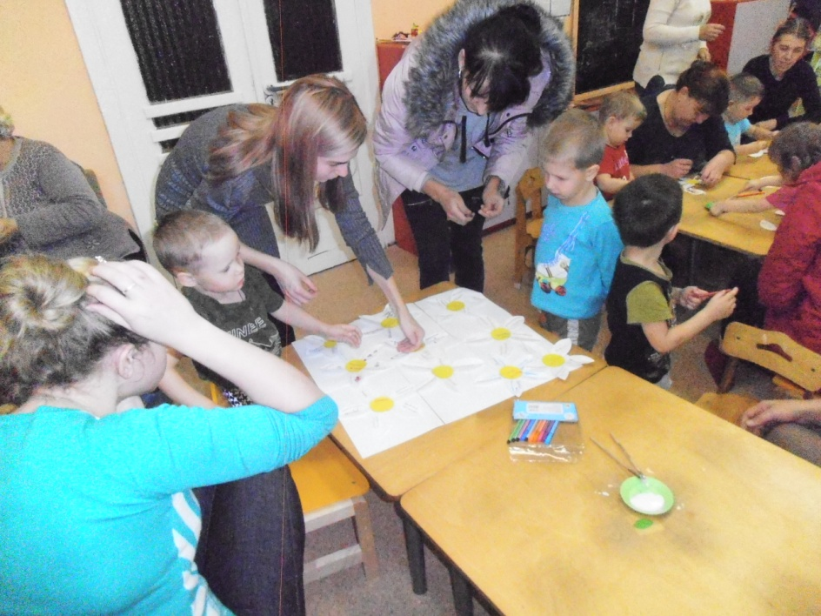
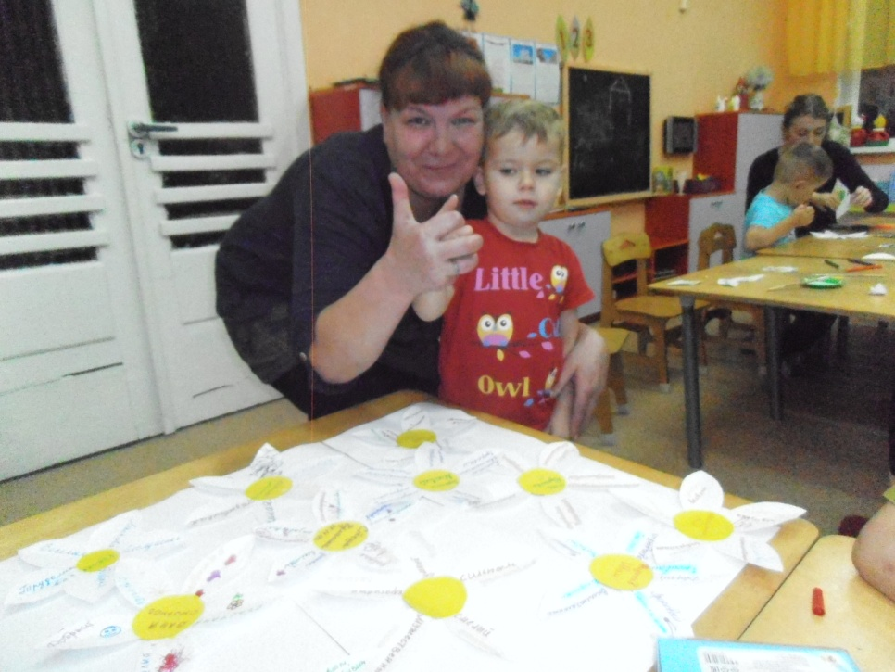
Мастер класс для родителей ( Цветок желания)

Slide 26
Соотношение результатов на конец года
Уровень развития | Начало 1 этапа | Конец 1 этапа
Высокий | 3 (20%) | 7 (46,6%)
Средний | 7 (46,6 %) | 5 (33,4%)
Низкий | 5 (33,4%) | 3 (20%)

Slide 27
вывод
Таким образом, в результате проделанной работы пришла к заключению, что целенаправленная, систематическая и планомерная работа по развитию мелкой моторики рук у детей младшего возраста способствует формированию интеллектуальных способностей, положительно влияет на речь, а самое главное – способствует сохранению физического и психического здоровья ребенка.

